Slide 1

数学建模
浙江大学数学系 谈之奕
tanzy@zju.edu.cn

Slide 2
运筹与统计
回归分析

Slide 3
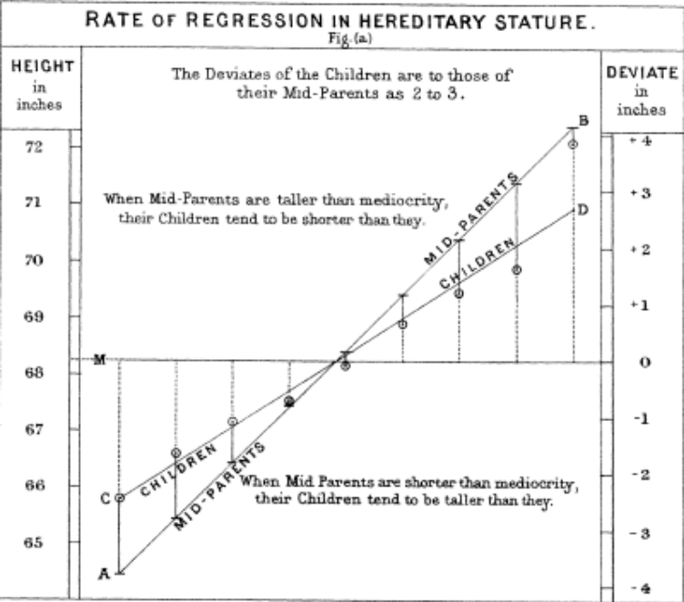
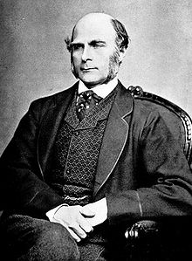
回归分析
回归分析（regression）：研究变量间相关关系的一种统计方法
  子女身高与父母身高的关系
Francis Galton
（1822－1911）
英国人类学家、统计学家
Galton, F., Regression Towards Mediocrity in Hereditary Stature.The Journal of the Anthropological Institute of Great Britain and Ireland, 15, 246-263, 1886

Slide 4
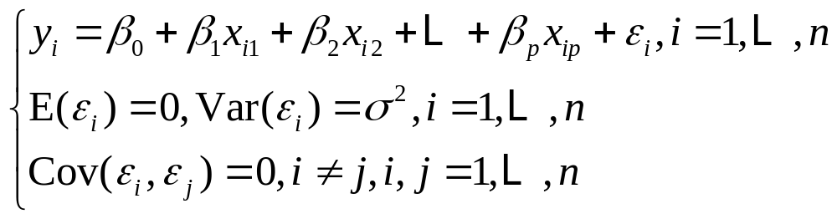
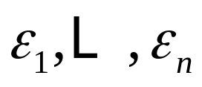

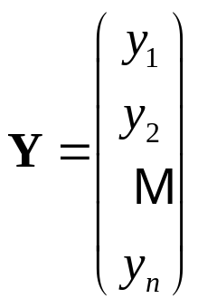
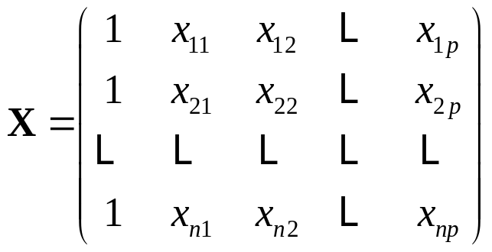
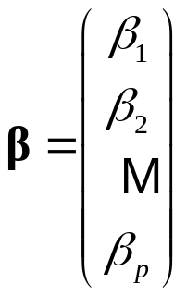
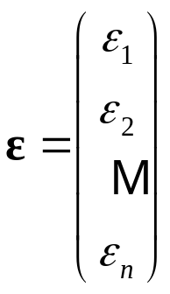
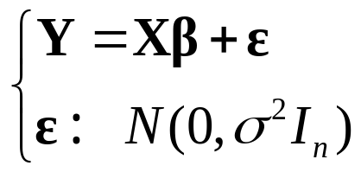
线性回归
回归系数
随机误差
线性回归模型
相互独立，
服从正态分布

Slide 5





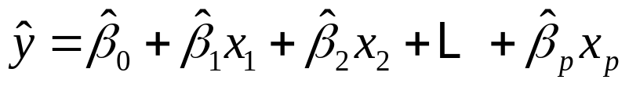
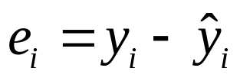
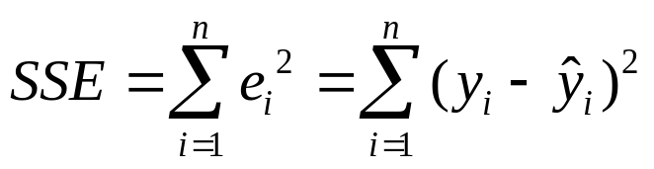
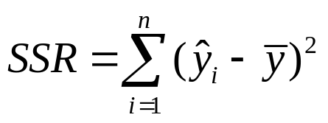

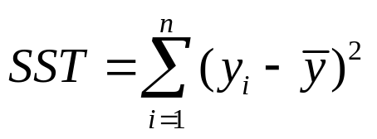
参数估计
最小二乘估计
  的最小二乘估计 使 达到最小
平方和分解
  残差 ；残差平方和
  回归平方和
  偏差平方和
回归方程

Slide 6
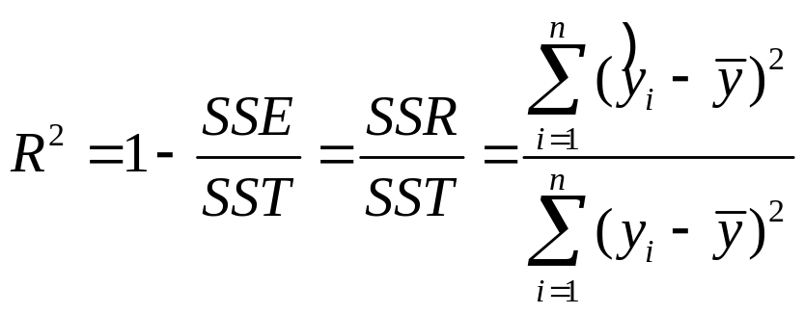


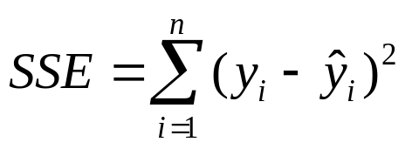
判定系数
判定系数
  ， 越接近于1，偏差平方和中由回归模型贡献部分越大，拟合效果越好

Slide 7
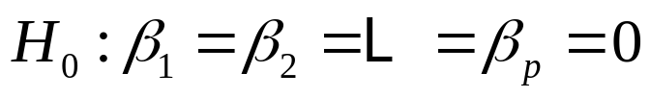
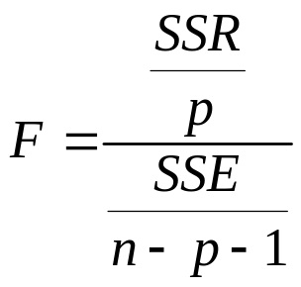


显著性检验
回归方程的显著性检验
  检验统计量 ，拒绝域
  若接受原假设，说明和误差相比，自变量对 的影响是不重要的
    缩小误差
    从专业背景入手，检查是否遗漏重要自变量
    放弃建立 对自变量的线性回归

Slide 8

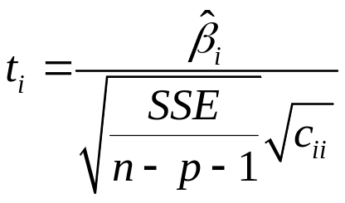




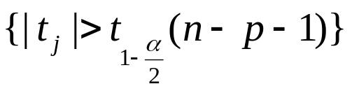
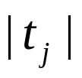

显著性检验
回归系数的显著性检验
  检验统计量
    其中 是 阶方阵 中第 行第 列的元素，拒绝域为
  有不显著的回归系数时，可删去 最小的一个，重新建立 元线性回归方程，直至所有系数都显著为止

Slide 9
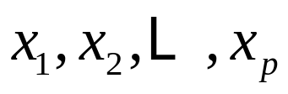
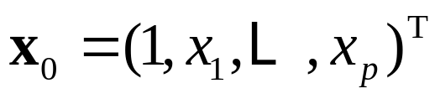



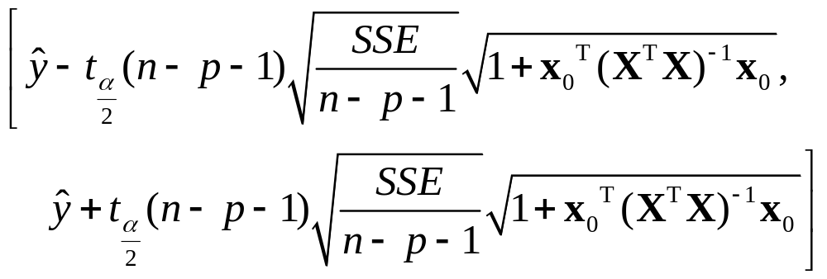
预测
给定 ，记
  的置信水平为 的置信区间
  的概率为 的预测区间为
预测因变量的误差比估计其期望的误差大

Slide 10
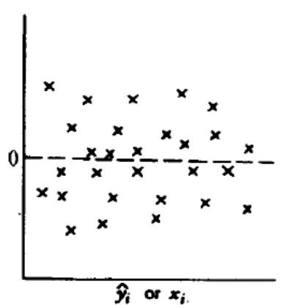
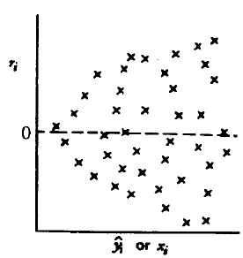
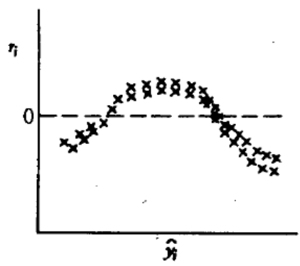
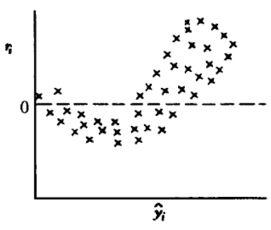
残差图
残差图
  以残差为纵坐标，以以下之一为横坐标
    拟合值
    某一自变量
    数据序号（若数据与次序有关）
  回归模型假定成立时，残差图中的点不显任何规律

Slide 11
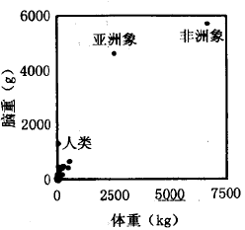
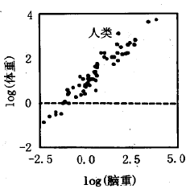
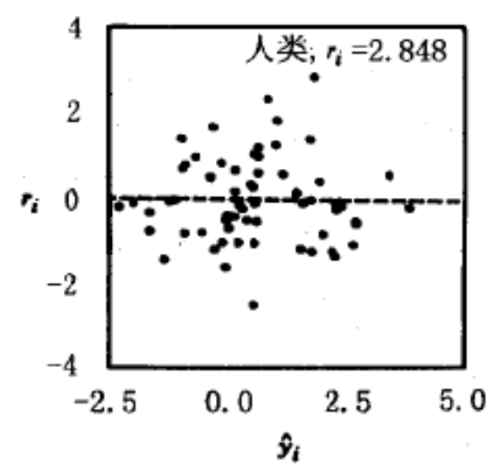
回归诊断
回归函数线性性、方差齐性、观测值独立性、正态性、异常点和强影响点

Slide 12





多重共线性
1 | 78.5 | 7 | 26 | 6 | 60
2 | 74.3 | 1 | 29 | 15 | 52
3 | 104.3 | 11 | 56 | 8 | 20
4 | 87.6 | 11 | 31 | 8 | 47
5 | 95.9 | 7 | 52 | 6 | 33
6 | 109.2 | 11 | 55 | 9 | 22
7 | 102.7 | 3 | 71 | 17 | 6
8 | 72.5 | 1 | 31 | 22 | 44
9 | 93.1 | 2 | 54 | 18 | 22
10 | 115.9 | 21 | 47 | 4 | 26
11 | 83.8 | 1 | 40 | 23 | 34
12 | 113.3 | 11 | 66 | 9 | 12
13 | 109.9 | 10 | 68 | 8 | 12
多重共线性（Multicollinearity）：
的列向量间具有近似的线性相关关系
  回归方程检验显著，单个回归系数检验不显著
  估计的参数有与预期相反的符号
1 | 0.5329 | 1,2 | 0.9798 | 1,2,3 | 0.9832
2 | 0.6685 | 1,3 | 0.5468 | 1,2,4 | 0.9832
3 | 0.2861 | 1,4 | 0.9728 | 1,3,4 | 0.9820
4 | 0.6759 | 2,3 | 0.8493 | 2,3,4 | 0.9733
 |  | 2,4 | 0.6818 | 1,2,3,4 | 0.9832
 |  | 3,4 | 0.9369

Slide 13


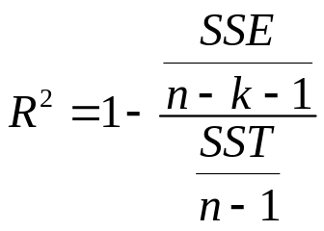
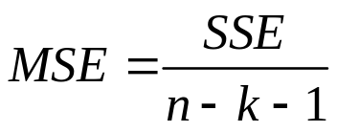
逐步回归
当自变量数目不大时，可求出所有可能的线性回归方程加以比较。设从 个自变量中选择 个建立线性回归方程
  最大， 最小
逐步回归（Stepwise regression）
  将检验显著的自变量一个个引入。每引入一个新变量，对已入选的变量进行检验，将检验认为不显著的变量剔除，直至不能引入新变量为止

Slide 14
谢 谢

